Slide 1

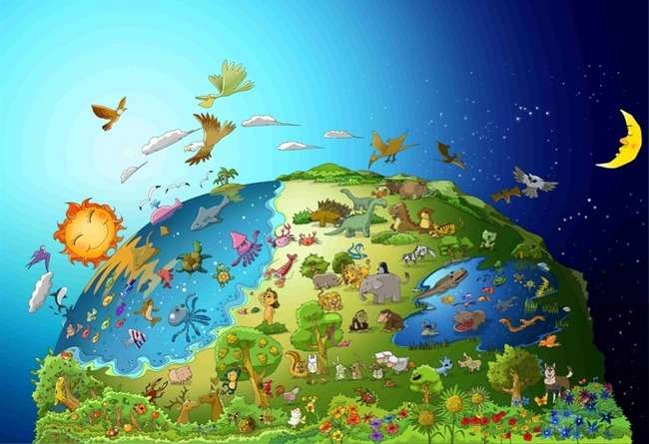

1号 这 单词 的 上帝
上帝
制成
世界

Slide 2


今天的 单词
起初神创造了
天地。
创世记 1:1

Slide 3
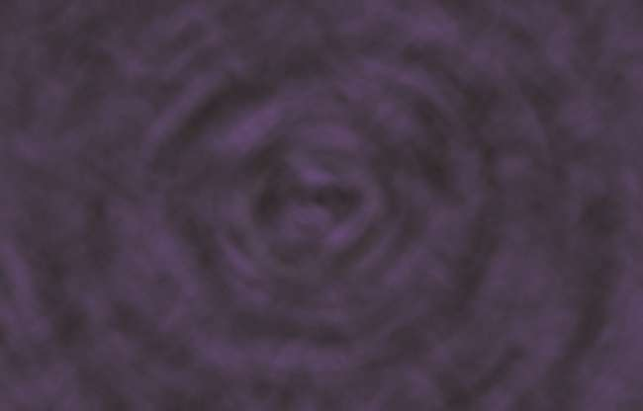
一开始，地表是黑暗的。
没有人，没有光。什么都没有。

Slide 4
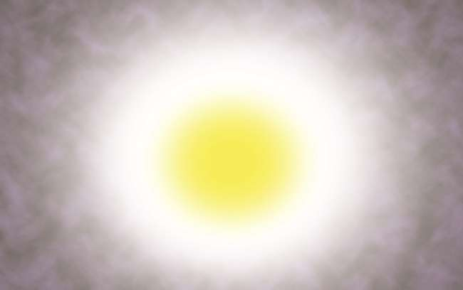
神说：“要有光”
就有光了。

Slide 5




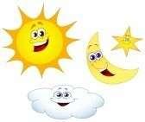
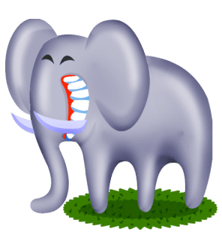

1
3
5
2
4
6
第一天，神将光与暗分开。他用六天的时间创造了整个世界。

Slide 6
地上、海洋、天空中，各种动植物、鸟类和鱼类都充满了。上帝看着他所创造的一切，说：“很好！”

Slide 7


今天的课
谁创造了世界？
上帝创造了世界。
谁维持世界秩序？
上帝维持世界秩序。
世界不是自己创造的。
世界无法自行移动。
我们应该记住，上帝创造了整个世界，并且仍然控制着它们。

Slide 8
神是谁？
他是...
创造了包括我在内的整个世界的创造者。

Slide 9
今天的测验
上帝用什么创造了世界？
①石头
②水
③灰尘
④词
④词

Slide 10
今天的 单词
起初神创造了
天地。
创世记 1:1

Slide 11

《圣经儿童》第 2 期 神的话语
他们吃了禁果

Slide 12
今天的话
神按照自己的形象创造了人，按照神的形象创造了人；
他创造了男性和女性。
创世纪 1:27

Slide 13

亚当和夏娃是上帝创造的生物中最好的生物。
因为他们是按照神的形象创造的。

Slide 14

神对人说： “你可以随意吃园中任何一棵树上的果子，但你不可吃分别善恶树上的果子，因为当你吃了它的时候，你一定会死。”

Slide 15

但是，撒但伪装成蛇来引诱夏娃。
最后，夏娃吃了果子。

Slide 16

夏娃又给了亚当一个。
亚当也吃了。

Slide 17

神把他们赶出了伊甸园，因为他们不听神的话。
从那时起，罪就来到了这个世界。

Slide 18
今天的课
罪来到世界是因为亚当和夏娃不遵守神的命令。
我遵守神的话语吗？
如果我信神，我就必须遵守神的话。

Slide 19
神是？
上帝..
不喜欢不服从。
遵守他话语的人有福。

Slide 20
今天的测验
神吩咐人类不要吃什么？
①水果
②肉类
③蔬菜
④善恶知果
④善恶知果

Slide 21
今天的话
神按照自己的形象创造了人，按照神的形象创造了人；
他创造了男性和女性。
创世纪 1:27

Slide 22

No.3 神的话
诺亚在高山上造了一艘大船（方舟）

Slide 23
今天的 单词
耶和华对挪亚说：“你和你的全家都要进入方舟，因为我见你在这世代是义人。
（创世记 7:1）

Slide 24

神看到地上所有的人都败坏了自己的行为。上帝对诺亚说：“我要毁灭人类和地球。在山上造一艘大船！”

Slide 25

诺亚按照上帝的吩咐开始在山上造船。人们认为他疯了。

Slide 26

诺亚按照上帝的吩咐，让各种生物和诺亚的8个家庭成员一起进入了船上。

Slide 27

正如上帝所说，雨水持续降在地上四十天。

Slide 28

最后，大地被水淹没了。地球上所有活动的生物都死了。方舟里只剩下诺亚和那些和他在一起的人了。

Slide 29
今天的课
人们没有听诺亚的话，诺亚给了他们从大洪水中拯救出来的机会。
他们只说诺亚疯了
当你向朋友传福音时，他们可能不太听你的。
但最终，他们会知道神的话语是真实的。

Slide 30
上帝 ？
上帝..
神恨恶罪，审判罪。

Slide 31
今天的测验
神吩咐挪亚做什么？
①一艘船（方舟）
①一艘船（方舟）
②汽车
③房子
④自行车

Slide 32
今天的话
耶和华对挪亚说：“你和你的全家都要进入方舟，因为我见你在这世代是义人。
创世记 7:1

Slide 33

No.4 神的话
彩虹是上帝的契约

Slide 34
今天的 单词
每当彩虹出现在云中时，我都会看到它，并记住上帝与地球上各种生物之间的永恒之约。”
创世纪 9:16

Slide 35

所有的生物都被消灭了，只剩下诺亚和他在方舟里的人。

Slide 36

雨连续下了四十天。

Slide 37

雨停后，诺亚放出了一只鸽子。
鸽子嘴里叼着新鲜的橄榄叶回到了他身边。挪亚知道：“水从地上退了！”

Slide 38

挪亚带着家人出来敬拜神。 “感谢上帝给了我们新世界。”

Slide 39

上帝向他展示了一条彩虹，作为立约和祝福的标志。 “在新世界里快乐地生活！”

Slide 40
今天的课
神拯救了挪亚和他的家人。
上帝应许他会祝福他们，并通过他们创造一个新世界。
神也通过耶稣拯救了我们。
我们必须相信神会通过我们创造他的新世界。

Slide 41
耶和华神？
耶和华神..
耶和华神是我们的父亲，当我们相信他时，他就会拯救并祝福他心爱的孩子们。

Slide 42
今天的测验
挪亚发出什么来让大地干涸呢？
①鹰
②麻雀
③鸽子
③鸽子
④鸭子

Slide 43
今天的话
每当彩虹出现在云中时，我都会看到它，并记住上帝与地球上各种生物之间的永恒之约。”
创世纪 9:16

Slide 44

5号 这 单词 的 上帝
建造的人们
巴别塔

Slide 45
今天的话
这就是为什么它被称为巴别——因为耶和华在那里迷惑了
全世界的语言。耶和华使他们从那里分散
覆盖整个地球表面。
创世纪 11:9

Slide 46
人们想要比上帝更伟大、更出名。于是，他们开始建造一座高塔。

Slide 47

因此，他们一起建造了这座塔。
“让我们向世界展示我们自己。我们真是太棒了！”

Slide 48


？
？
然而，当上帝看到他们的傲慢时，他混淆了他们的语言，使他们无法互相理解。

Slide 49

因为彼此无法理解，所以无法一起工作。最后，他们散落在地球表面。到目前为止，世界上的语言彼此不同。

Slide 50
今天的课
人们想要比神更伟大、更高。
这种心称为“傲慢”。
神讨厌“傲慢”。
傲慢的反义词是“谦虚”。
我们应该在神面前“谦卑”，以讨他的喜悦。

Slide 51
耶和华神？
耶和华神..
耶和华上帝比我们更伟大、更有智慧。
即使我们把所有的智慧结合在一起，我们也不可能比上帝更聪明。

Slide 52
今天的测验
为什么他们不能完成这座塔？
①上帝在创造洪水时就引发了洪水
②当他们生火时，上帝就生火了。
③当他们制造地震时，上帝就制造了地震。
④上帝让他们在创造的时候就无法互相理解。
④上帝让他们在创造的时候就无法互相理解。

Slide 53
今天的 单词
这就是为什么它被称为巴别——因为耶和华在那里迷惑了
全世界的语言。耶和华使他们从那里分散
覆盖整个地球表面。
创世纪 11:9

Slide 54
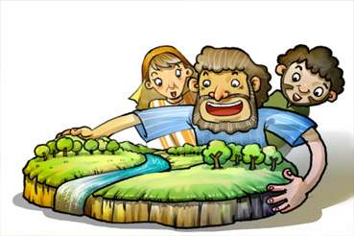
No.6 神的话
神呼召亚伯拉罕

Slide 55
今天的话
耶和华对亚伯兰说：“你要离开你的国家、你的人民、你的
父亲的家人，到我将要指给你看的地方去。
创世记 12:1

Slide 56

迦勒底人的吾珥是崇拜偶像的城市。
亚伯拉罕出生并居住在那里。

Slide 57

有一天，主上帝对他说：“离开你的国家，我会祝福你。”

Slide 58

亚伯拉罕虽然不知道该往哪里去，但他还是听从了神的话，照着主吩咐的走了。

Slide 59



他在旅途中遭遇了许多困难，但上帝保佑他平安。

Slide 60

最后，亚伯拉罕到达了迦南地。他住在那里。 “感谢上帝。”

Slide 61
今天的 课
亚伯拉罕遵照神的话离开了家乡。
像这样，我们 应该相信神并遵守他的话。
我们无论何时都应该有遵行神话语的愿望。

Slide 62
耶和华神是？
耶和华 上帝…。
他是我们的天父，不惜一切代价信守诺言。

Slide 63
今天的测验
亚伯拉罕出生在哪里？
①迦南
②哈兰
③以色列
④迦勒底人的吾珥
④迦勒底人的吾珥

Slide 64
今天的 单词
主上帝对亚伯兰说：“你要离开你的国家、你的人民、你的父家，往我所要指示你的地方去。”
创世记 12:1

Slide 65

第七章 神的话语
以撒，应许之子

Slide 66
今天的 单词
当亚伯拉罕一百岁的时候，他生下了儿子以撒。
创世纪 21:5

Slide 67

神向亚伯拉罕许诺，神会赐他子孙，如同夜空中的星星一样多。
但是，他直到100岁才生下孩子。

Slide 68

一天晚上，神把亚伯拉罕带到外面。
“抬头看看天。你能数数星星吗？”

Slide 69
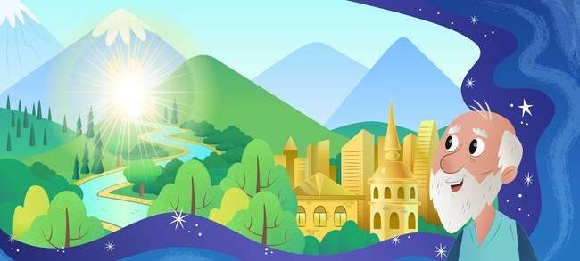
上帝也应许给他这片美丽的土地。

Slide 70
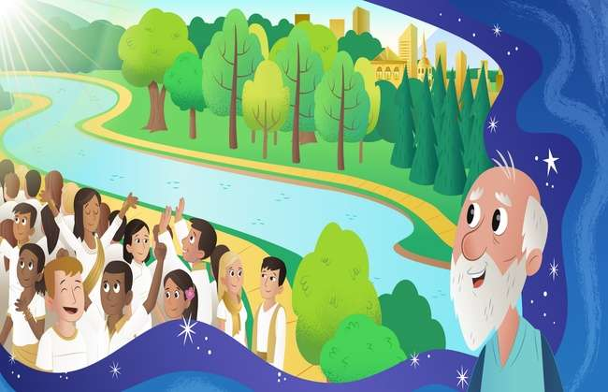
“你的子孙将多如天上的星、海边的沙。”亚伯拉罕相信了主的应许。

Slide 71

神信守了他的诺言。撒拉给亚伯拉罕生了一个儿子。亚伯拉罕给他起名叫以撒，意思是“喜乐” 。

Slide 72
今天的 课
亚伯拉罕确实相信神的应许，尽管这在他看来是不可能的。
神看到亚伯拉罕的信心，非常高兴。神赐给他应许的儿子以撒。
神确实实现了他的应许，尽管这对我们来说似乎是不可能的。

Slide 73
神是…
神是...
万能（无所不能）

Slide 74
今天的测验
亚伯拉罕生以撒时几岁？
① 90
② 80
③ 70
④ 100
④ 100

Slide 75
今天的话
当亚伯拉罕一百岁的时候，他生下了儿子以撒。
（创世记 21：5）

Slide 76

第 8 章 神的话语
亚伯拉罕将以撒献给神

Slide 77
今天的话
然后上帝说：“带着你的儿子，你唯一的儿子，你所爱的以撒，
并前往摩利亚地区。把他当作燔祭献在那里
我会告诉你在其中一座山上。”
创世记 22:2

Slide 78

有一天，神对亚伯拉罕说：
“把你唯一的儿子献给我作为燔祭。”

Slide 79

亚伯拉罕非常爱以撒，以至于当他听到神的声音时，他变得很刚硬。但他决定顺服上帝。

Slide 80

亚伯拉罕捆绑以撒，把他放在祭坛上，并试图杀死他。就在那一刻，

Slide 81

“亚伯拉罕，亚伯拉罕，不要杀他。不要对他做任何事。现在，我知道你敬畏神、爱神。”这就是神对亚伯拉罕所做的试验。

Slide 82

“感谢上帝！”神欣然接受了亚伯拉罕的信心。神使他成为所有信徒的祖先。

Slide 83
今天的课
亚伯拉罕非常爱以撒，但对他来说遵守神的话语更重要。
我应该爱上帝胜过爱任何其他事物，也胜过爱世界上任何其他人。

Slide 84
神是？
神是..
我们的父亲通过考验使我们的信心更加坚定。

Slide 85
今天的 测验
神吩咐亚伯拉罕献上什么作为燔祭？
①儿子
①儿子
②妻子
③狗
④羊

Slide 86
今天的话
然后上帝说：“带着你的儿子，你唯一的儿子，你所爱的以撒，
并前往摩利亚地区。把他当作燔祭献在那里
我会告诉你在其中一座山上。”
创世记 22:2

Slide 87

9号 这 单词 的 上帝
艾萨克没有吵架

Slide 88
今天的话
他又从那里挖了一口井，没有人为这口井吵架。
他给它起名叫利河伯，说：“现在耶和华给了我们空间
我们将在这片土地上蓬勃发展。”
创世纪 26： 22

Slide 89
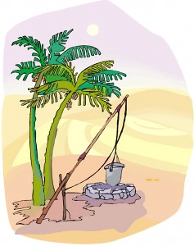
这 井 是 所以 重要的， 因为 他们 可以 得到 新鲜的 水 在沙漠里。以撒拥有他父亲继承的水井。

Slide 90

然而，非利士人却嫉妒他。于是，他们用土填满了井。

Slide 91
但是，艾萨克并没有与他们争吵。他搬走并挖了井。他发现了一口淡水井。

Slide 92

这时，其他人从以撒手中夺走了这口井。不过，他也没有跟他们吵架。

Slide 93

神祝福以撒。他又挖了一口井。上帝从那里给了他淡水。以撒建造了一座祭坛并献上感谢祭。

Slide 94
今天的课
以撒并没有与那些夺走他水井的人争吵。
神祝福以撒。
我们也不必与他人争吵。
我们必须爱别人、宽恕别人。

Slide 95
神是？？
上帝 …。
他讨厌那些与别人争吵的人。
他爱那些彼此相爱的人。

Slide 96
今天的测验
以撒因为什么而经历了一段艰难的时期？
①房子
②羊肉
③井
③井
④家庭

Slide 97
今天的话
他又从那里挖了一口井，没有人为这口井吵架。
他给它起名叫利河伯，说：“现在耶和华给了我们空间
我们将在这片土地上蓬勃发展。”
创世纪 26： 22

Slide 98

10号 这 单词 的 上帝
以扫卖掉了长子的名分
为了一碗红炖菜

Slide 99
今天的话
然后雅各给了以扫一些面包和一些炖扁豆。
他吃饱喝足，然后起身离开。
因此，以扫藐视他与生俱来的权利。
创世记 25:34

Slide 100

以撒的妻子利百加生下了双胞胎。第一个儿子名叫以扫，第二个儿子名叫雅各。

Slide 101

以扫喜欢打猎。所以，他很喜欢户外活动。但是，雅各布是一个安静的人，呆在家里。

Slide 102

有一天，雅各正在煮汤，以扫打猎后饿着肚子回到家。

Slide 103
“给我炖一下！”，“先把你的长子名分卖给我。那我就给你一些。”以扫非常饥饿，为了一碗红汤，他卖掉了长子的名分。

Slide 104

最终，雅各欺骗了他的父亲以获得祝福。最后，他得到了祝福。这一切的发生都是出于神的旨意。

Slide 105
今天的课
以扫认为解决饥饿问题比获得属灵的祝福更重要。
最后， 雅各布 成为 这 以色列人的祖先。
你认为什么更重要？
成为神的儿女的祝福是任何事物都无法替代的。

Slide 106
神是？
上帝 是
尽管人有错误和虚假，神仍在实现他自己的旨意。

Slide 107
今天的 测验
以扫为何出卖长子名分？
①面条
②面包
③肉类
④红焖菜
④红焖菜

Slide 108
今天的 单词
然后雅各给了以扫一些面包和一些炖扁豆。
他吃饱喝足，然后起身离开。
因此，以扫藐视他与生俱来的权利。
创世记 25:34

Slide 109

第11章 神的话语
雅各布的梦想

Slide 110
今天的话
他做了一个梦，梦见地上有一座阶梯，阶梯的顶端直达天堂，上帝的天使在上面上下。
创世纪 28： 12

Slide 111

雅各用谎言欺骗了他的兄弟。他害怕被杀。于是，他离家逃往哈兰的叔叔那里。

Slide 112

晚上，他拿着一块石头，枕在头下睡觉。他独自一人在那里，没有家人。所以他感到害怕，感到孤独。

Slide 113

雅各看见上帝的天使在地上的阶梯上上升下降到天堂。

Slide 114

他听到神的声音：“我与你同在，无论你走到哪里，我都会看顾你。”

Slide 115

当他早上醒来时，他敬拜应许与他同在的神，并将荣耀归给神。

Slide 116
今天的课
就像上帝与害怕孤独的雅各同在一样，
当我们孤独时，我们的天父上帝也会照顾我们。
像雅各一样，我们应该尊荣并归荣耀给永远与我们同在的神。

Slide 117
神是？
上帝
神随时随地与我们同在。
神一直在照顾我们。

Slide 118
今天的 测验
雅各睡觉的时候，拿什么当枕头？
①木头
②石头
②石头
③袋子
④动物皮

Slide 119
今天的话
他做了一个梦，梦见地上有一座阶梯，阶梯的顶端直达天堂，上帝的天使在上面上下。
创世纪 28： 12

Slide 120

12号 这 单词 的 上帝
约瑟被他的兄弟卖掉

Slide 121
今天的话
“来吧，我们杀了他，把他扔进一个蓄水池里
并说有一只凶猛的动物把他吃了。
然后我们就会看看他的梦想会发生什么。”
（创世记 37:20）

Slide 122

雅各有十二个儿子。他爱约瑟胜过爱他的其他儿子。于是，他为约瑟做了一件华丽美丽的布

Slide 123

他的兄弟们非常恨他，因为他们的父亲特别爱他。 “我们把约瑟夫卖掉吧。让我们告诉父亲他死了。

Slide 124

他们把约瑟夫作为奴隶卖给了过来的商人。
雅各听了这话，心里非常难过。

Slide 125

约瑟夫作为奴隶过着艰苦的生活。然而，他相信并依靠神，没有犯任何罪。

Slide 126

约瑟夫因莫须有的罪名被送进监狱。 然而，即使在监狱里，他也试图在神面前称义。神没有忘记约瑟，并且为他制定了奇妙的计划。

Slide 127


今天的课
约瑟被自己的兄弟憎恨并卖为奴隶。他还因莫须有的罪名被关进监狱。
然而，他依靠神，更加努力不犯任何罪。
我们可能会面临一些困难。
让我们不要犯任何罪，并向我们的天父祈求帮助，天父上帝愿意垂听我们的祷告。

Slide 128
神是？
我们的天父上帝..
即使在困难时期，我们的天父上帝也为我们制定了惊人的计划。

Slide 129


今天的测验
雅各在他的十二个儿子中只给了约瑟什么？
①玩具
②圣经
③华丽的布料
③华丽的布料
④钱

Slide 130
今天的话
“来吧，我们杀了他，把他扔进一个蓄水池里
并说有一只凶猛的动物把他吃了。
然后我们就会看看他的梦想会发生什么。”
（创世记 37:20）

Slide 131

第13章 神的话语
约瑟夫就任埃及总理

Slide 132
今天的话
法老对约瑟说：“我派你管理埃及全地。”
创世纪 41： 41

Slide 133

埃及国王法老做了一个梦。 7头肥牛，然后7头丑牛出来了。 7头丑牛吃掉了7头肥牛。这是一个非常奇怪的梦。

Slide 134

宫中无人能解他的梦。约瑟帮助下的酒政总管把他介绍给国王。

Slide 135

神赐给约瑟智慧。因此，他可以解释这个梦的含义并将其告诉国王。

Slide 136

法老非常感动，任命被囚禁的约瑟担任该国第二高的职位。

Slide 137

约瑟成为埃及的宰相，并用上帝赐予他的智慧很好地统治了这片土地。

Slide 138
今天的课
神对约瑟有奇妙的计划。
当我们遇到一些困难的时候，我们也不应该失望，
但应该期待上帝对我们的惊人计划并相信上帝..

Slide 139
神是？
神按照他的旨意行事。
地位低的人会升格，地位高的人会降卑。

Slide 140
今天的测验
法老的梦中出现了哪些动物？
①鸟
②狗
③马
④牛
④牛

Slide 141
今天的话
法老对约瑟说：
“我特此任命你管理埃及全地。”
创世纪 41： 41

Slide 142

不。 14 神的话语
约瑟再次遇见他的兄弟

Slide 143
今天的话
虽然约瑟认出了他的兄弟，但他们却不认得他。
创世纪 42： 8

Slide 144

法老任命约瑟夫为埃及宰相。约瑟明智地控制了七年的严重饥荒。

Slide 145

然而迦南地却因饥荒而没有粮食。他们必须下埃及去买一些粮食吃。约瑟的兄弟也去埃及买食物。

Slide 146

虽然约瑟认出了他的兄弟，但他们却不认得他。

Slide 147

约瑟夫告诉他们他是谁。他们惊讶地看着他，并感到害怕他

Slide 148

约瑟明白神派他到埃及的原因。他原谅了他的兄弟，并带着全家前往埃及并安全地照顾他们。

Slide 149
今天的课
约瑟宽恕了那些虐待他的兄弟，并按照神的旨意爱他们。
我们必须原谅我们的家人和朋友并爱他们。

Slide 150
神是？
上帝..
原谅我们并爱我们。

Slide 151
今天的测验
约瑟夫成为哪个国家的首相？
①埃及
①埃及
②以色列
③波斯
④巴比伦

Slide 152
今天的话
虽然约瑟认出了他的兄弟，但他们却不认得他。
创世纪 42： 8

Slide 153

No.15 神的话
从水中被救起的孩子

Slide 154
今天的话
当孩子长大后，她把他带到法老的女儿那里，他就成了她的儿子。她给他起名叫摩西，说：“我把他从水里拉了出来。”
出埃及记 2:10

Slide 155

埃及国王法老下令将所有以色列新生婴儿扔进尼罗河中杀害。

Slide 156

摩西的母亲约基别无奈，只好让儿子被尼罗河漂走。

Slide 157

当时，埃及公主在河里洗澡时偶然看到了婴儿。她一心想让这个男孩长大。

Slide 158

他的妹妹看到公主从篮子里取出男婴。她介绍了他的亲生母亲约基贝德来为她哺乳这个男婴。

Slide 159

当孩子长大后，他被带回公主身边，成为她的儿子。她给他起名叫摩西，说：“我把他从水里拉了出来。摩西在埃及长大 宫。

Slide 160
今天的课
神拯救了摩西。
神用他惊人的智慧和能力（天意）拯救了我们。
让我们相信上帝的计划永远比我的计划更大、更完美。

Slide 161
神是谁？
上帝..
他是全能的神，无论有什么阻碍，他都会实现他的旨意。

Slide 162
今天的测验
被水冲走的孩子后来怎么样了？
①他被鱼淹死并吃掉了。
②鸟儿救了孩子。
③上帝从天上救了孩子。
④埃及公主看见并救了他。
④埃及公主看见并救了他。

Slide 163
今天的话
当孩子长大后，她把他带到法老的女儿那里，他就成了她的儿子。她给他起名叫摩西，说：“我把他从水里拉了出来。”
出埃及记 2:10

